Slide 1
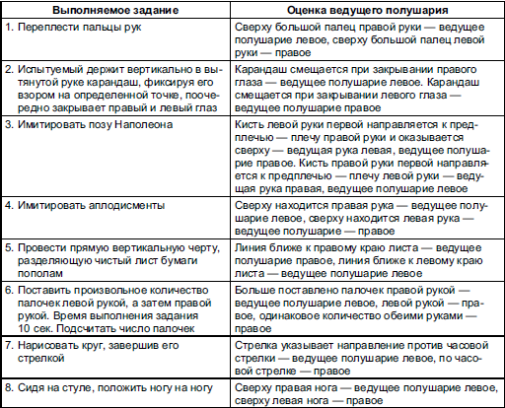
Приложение № 1
«Определение функциональной асимметрии мозга»

Slide 2
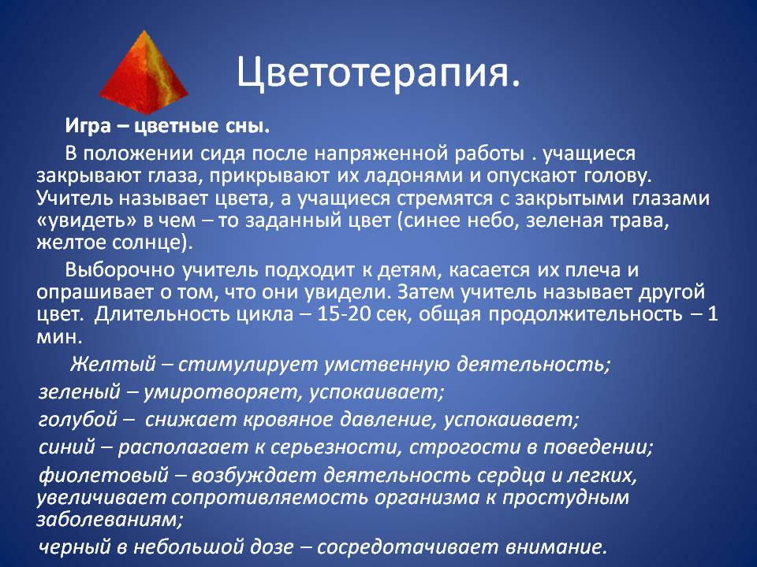
Приложение №2

Slide 3
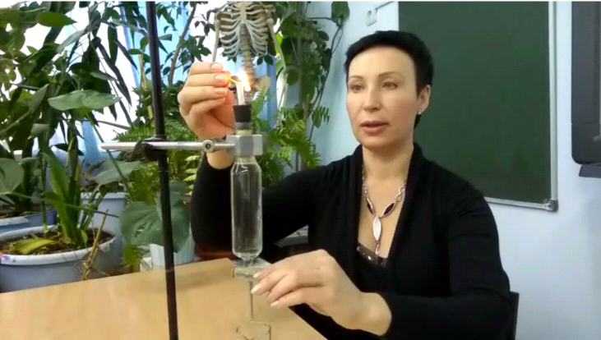
Приложение №3 : Опыт
«Влияние никотина на организм»

Slide 4
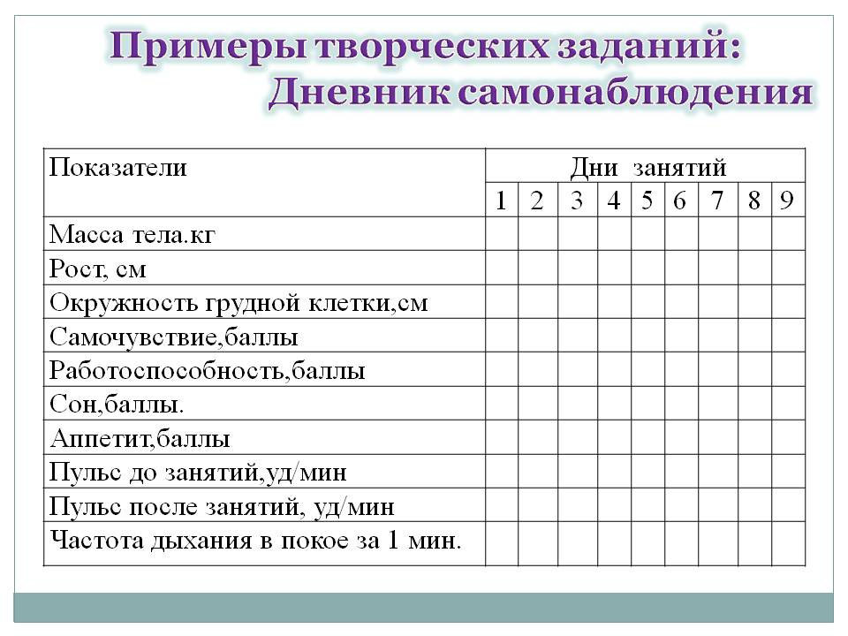
Приложение №4

Slide 5
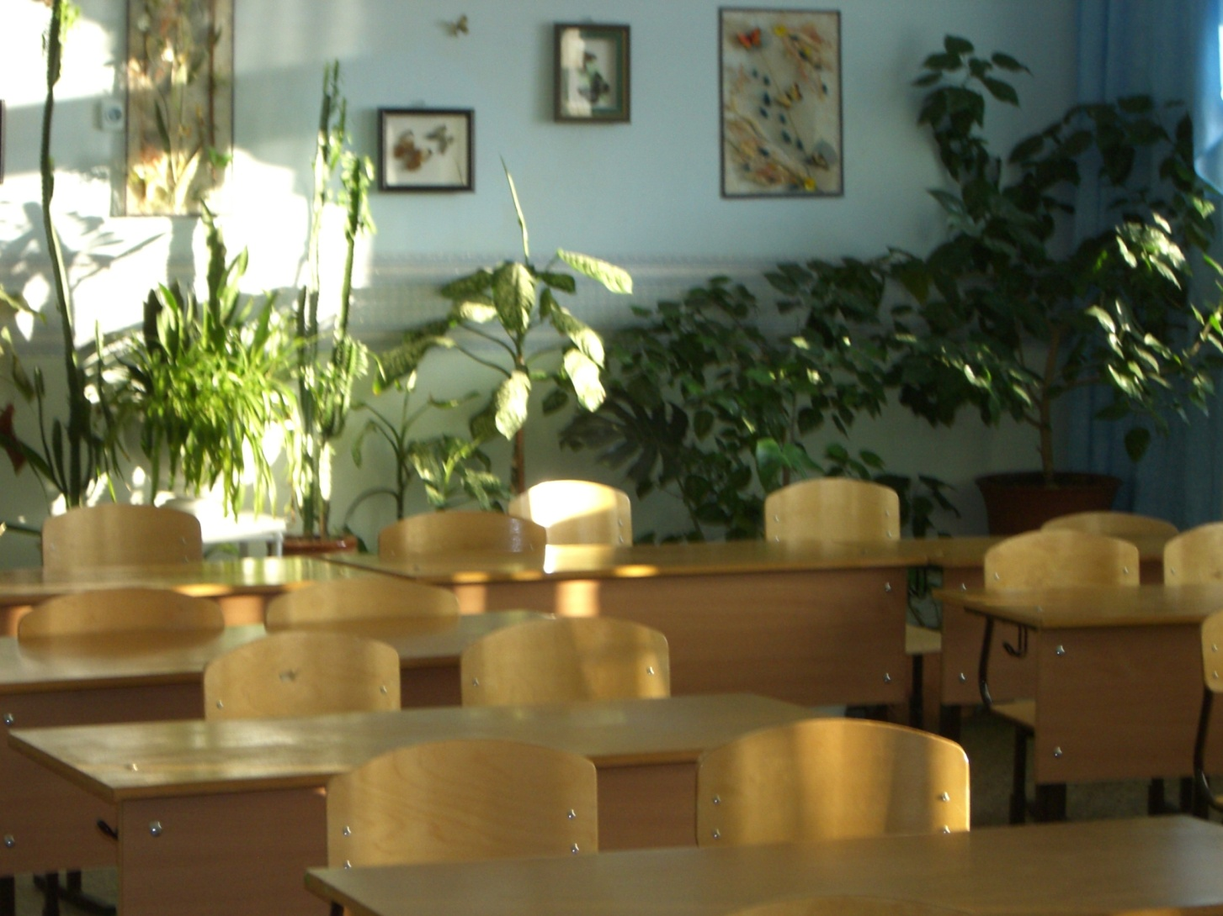
Приложение №5 Проект «Пример фитодизайна кабинета биологии СОШ № 165»

Slide 6
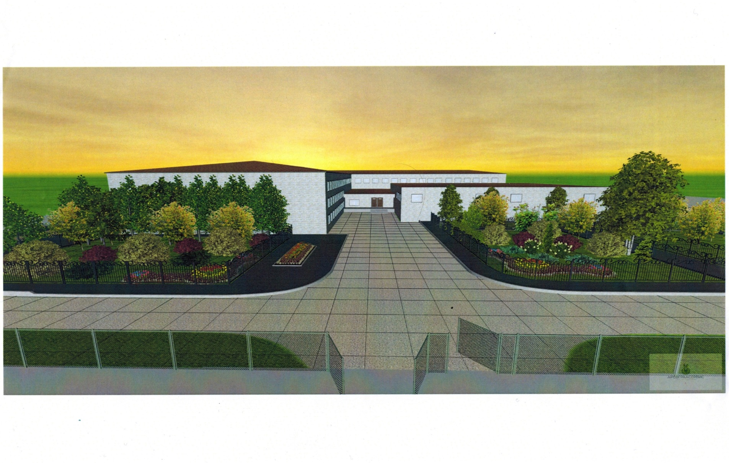
Приложение № 5: Проект» Фитодизайн как элемент создания здоровьесберегающей среды школы №165»

Slide 7
Приложение №6: «Мониторинг динамики учебной мотивации на примере качества обучения»

Slide 8
Приложение № 7: «Мониторинг основных показателей индекса здоровья учащихся»

Slide 9
Приложение № 7: Мониторинг качества обучения биологии , с учетом функциональной асимметрии мозга»

